Slide 1
Ailə, Qadın və Uşaq Problemləri üzrə Dövlət
Komitəsinin sədri, siyasi elmlər doktoru, professor Hicran Hüseynova
Bakı, 14 dekabr, 2017 – ci il

Slide 2
XX əsrdə insan hüquqları sahəsində əsas sənəd 10 dekabr 1948-ci ildə BMT tərəfindən qəbul olunmuş “İnsan hüqüqları haqqında ümumi bəyannamə” olub. 1950-ci ildən başlayaraq 10 dekabr insan hüquqları günü kimi qeyd edilir. ÜİHB hər bir fərdin hüquqlarını qoruyan 30 maddədən ibarətdir. Onun mətni Eleanora Ruzveltin rəhbərlik etdiyi səkkiz üzvlük İnsan hüquqları Komissiya tərəfindən yazılmış və mədəni, sosial, iqtisadi sahədəki hüquqlardan tutmuş mülki və siyasi hüquqlara qədər müxtəlif sahələrdəki insan hüquqlarını əhatə etmişdir.

Slide 3
Maddə 16
1. Yetkinlik yaşına çatmış kişilər və qadınlar, irqi, milli və ya dini əlamətlərinə görə heç bir məhdudiyyət qoyulmadan nikah bağlamaq və ailə qurmaq hüququna malikdirlər. Onlar nikah bağlayarkən, nikah vəziyyətində olarkən və onun pozulması zamanı eyni hüquqlardan istifadə edirlər.
2. Nikah yalnız hər iki tərəfin sərbəst və tam razılığı ilə bağlana bilər.
3. Ailə cəmiyyətin təbii və əsas özəyidir və o, cəmiyyət və dövlət tərəfindən müdafiə olunmaq hüququna malikdir.
Ümumdünya insan hüquqları bəyannaməsi

Slide 4
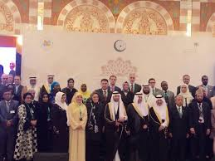
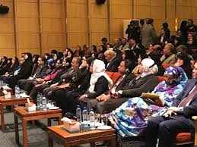
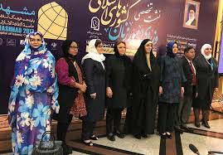
İslam Əməkdaşlıq Təşkilatına (İƏT) üzv dövlətlərin birinci Nazirlərin “İslam Əməkdaşlıq Təşkilatı dövlətlərində evlilik, ailə institutu və bu dəyərlərin qorunması” mövzusunda keçirilmiş konfrans
İslam dünyasında sosial siyasət və ailə: tələblər və ehtiyaclar” mövzusunda keçirilmiş konfrans

Slide 5
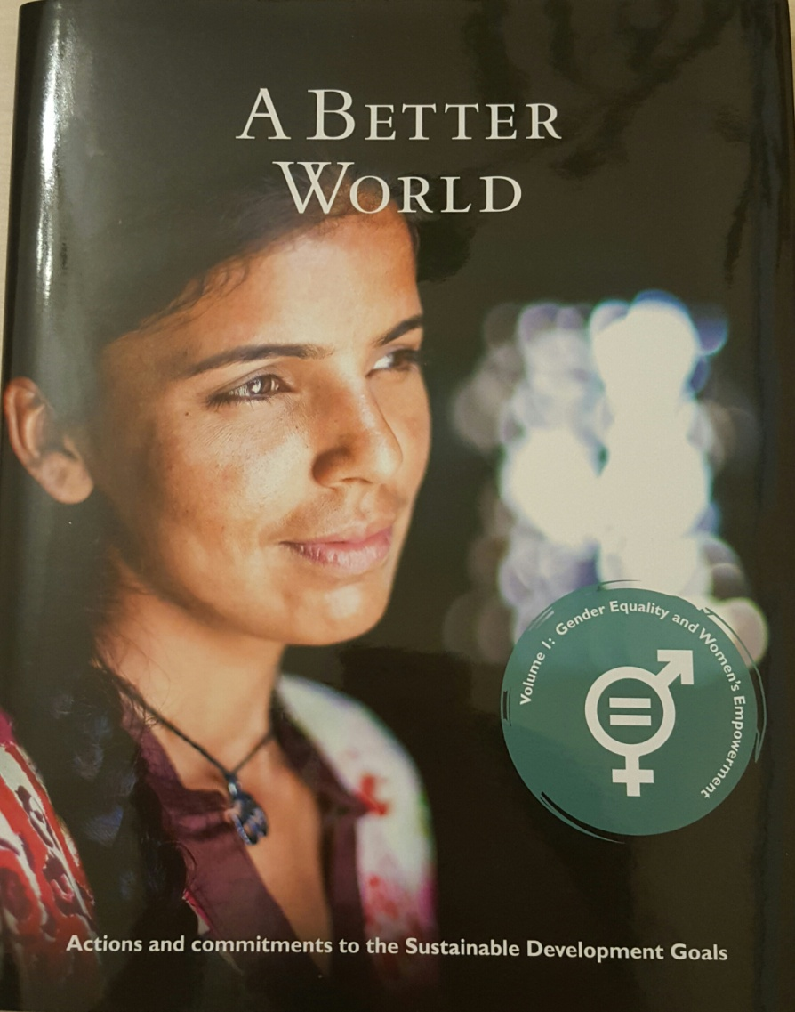
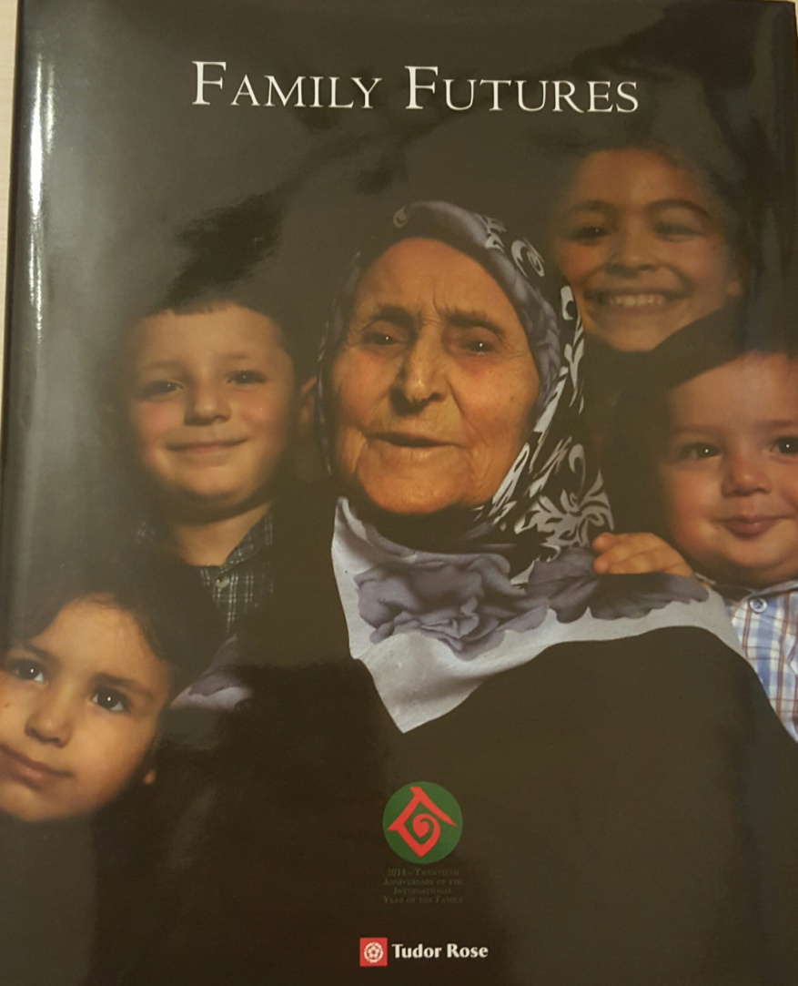
BMT-nin dəstəyi ilə nəşr edilən TUDOR ROSE adlı nüfuzlu nəşrlərdə Azərbaycanın ailə və gender siyasətinə dair məqalələr çap olunmuşdur

Slide 6
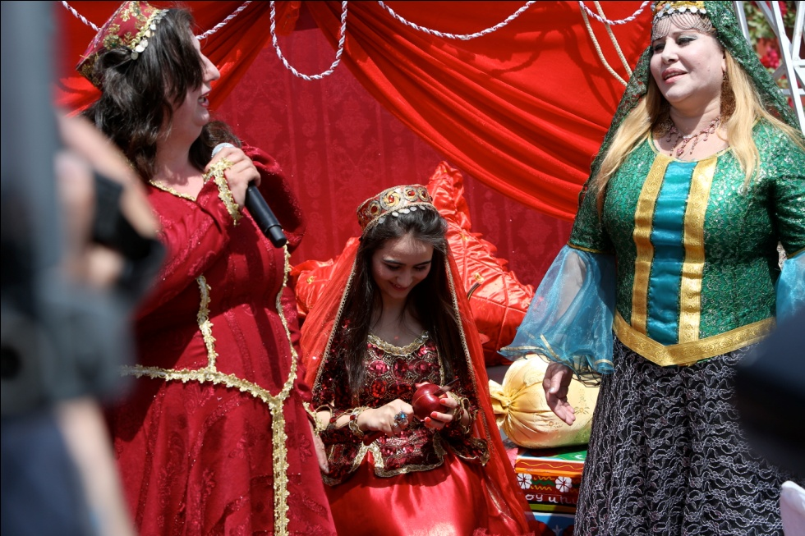
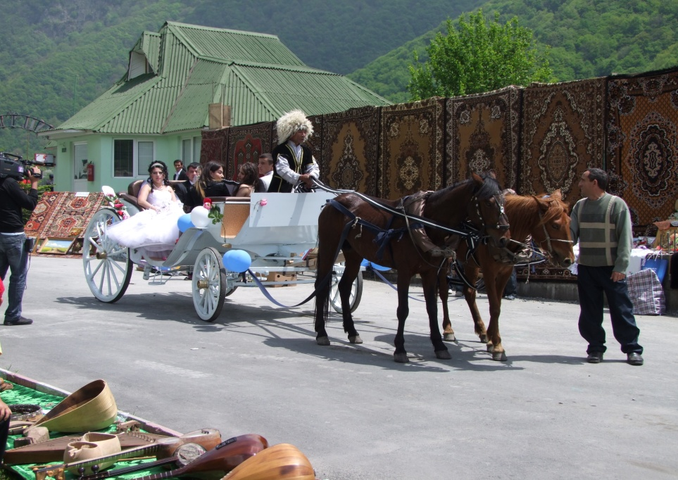
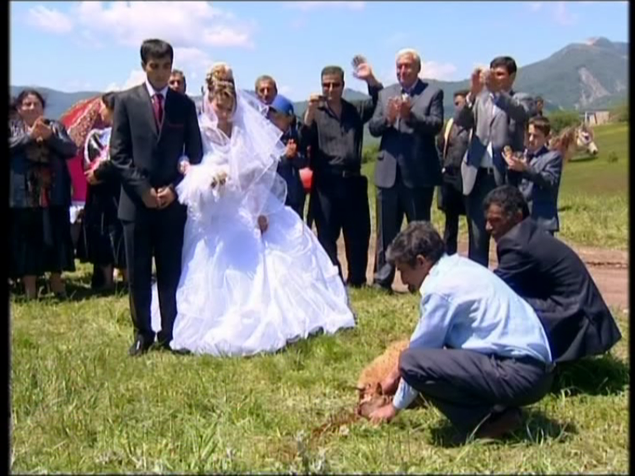
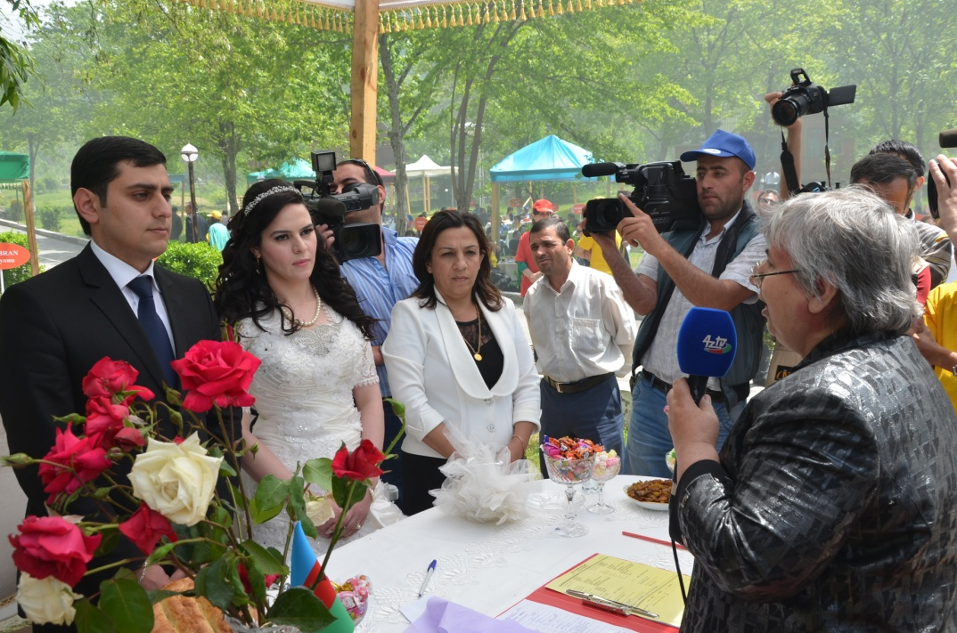

Slide 7
Qoşulduğumuz beynəlxalq Konvensiya və normativ sənədlər
“Uşaq hüquqları haqqında” Konvensiya
Qadınlara qarşı ayrı- seçkiliyin bütün formalarının ləğv edilməsi haqqında” Konvensiya
Qadınların siyasi hüquqları haqqında”Konvensiya
“Analığın mühafizəsi haqqında” Konvensiya
“Uşaq hüquqları haqqında” BMT Konvensiyasının “Uşaq alverinə, uşaq fahişəliyinə və uşaq pornoqrafiyasına dair Fakultativ Protokolu”
Uşaq hüquqları Konvensiyasının “Uşaqların silahlı münaqişələrə cəlb edilməsinə dair Fakültativ Protokolu” və digərləri

Slide 8
“2008-2015-ci illərdə Azərbaycan Respublikasında yoxsulluğun azaldılması və davamlı inkişaf Dövlət Proqramı”;
“Azərbaycan Respublikasının Məşğulluq Strategiyasının həyata keçirilməsi üzrə 2011-2015-ci illər üçün Dövlət Proqramı”;
“Azərbaycan Respublikası regionlarının sosial-iqtisadi inkişafı Dövlət Proqramı” (2004-2008, 2009-2013, 2014-2018-ci illər);
Azərbaycan Respublikasında insan hüquq və azadlıqlarının müdafiəsinin səmərəliliyini artırmaq sahəsində Milli Fəaliyyət Proqramı (2011);
Sahibkarlığa Kömək Milli Fondunun yaradılması (2002);
Azərbaycan Respublikasının İnsan alverinə qarşı mübarizə üzrə Milli Fəaliyyət Planı (2014-2018-cü illər);
“Ana və uşaqların sağlamlığının yaxşılaşdırılmasına 2014-2020-ci illər üçün Dövlət Proqramı”;

Slide 9
“Azərbaycan 2020:Gələcəyə baxış” İnkişaf Konsepsiyası
7. İnsan kapitalının inkişafı və səmərəli sosial müdafiə sisteminin qurulması
7.1. Əhalinin sağlamlığı və səhiyyə sahəsində qarşıda duran başlıca vəzifələr;
7.2. Müasir təhsil sisteminin formalaşdırılması;
7.4. Gender bərabərliyinin təmin olunması və ailənin inkişafı.
Konsepiyaya əsasən “Azərbaycan ailəsi Strategiyası”nın, Uşaq Məcəlləsinin və Uşaq Strategiyasının hazırlanması nəzərdə tutulur. Eyni zamanda “Ailə psixoloqu” İnstitutu, məişət zorakılığına məruz qalmış şəxslər üçün yardım mərkəzləri və sığınacaqlar, həmçinin ölkədə zorakılıq, təhsildən yayınma və erkən nikah halları üzrə monitorinq sistemi yaradılacaqdır.

Slide 10
Azərbaycan Respublikası Prezidentinin
2016-cı il 6 dekabr tarixli
Fərmanı ilə təsdiq edilmişdir
Azərbaycan Respublikasının
milli iqtisadiyyat perspektivi üzrə
Strateji Yol Xəritəsi
Azərbaycan Respublikası Prezidentinin "Milli iqtisadiyyat və iqtisadiyyatın əsas sektorları üzrə strateji yol xəritəsinin başlıca istiqamətləri"nin təsdiqi və bundan irəli gələn məsələlər haqqında” 2016-cı il 16 mart tarixli 1897 nömrəli Sərəncamına müvafiq olaraq milli iqtisadiyyat və iqtisadiyyatın 11 sektoru üzrə ümumilikdə 12 strateji yol xəritəsi hazırlanmışdır.

Slide 11
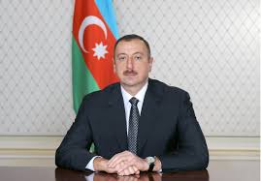
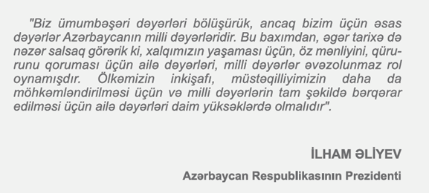

Slide 12
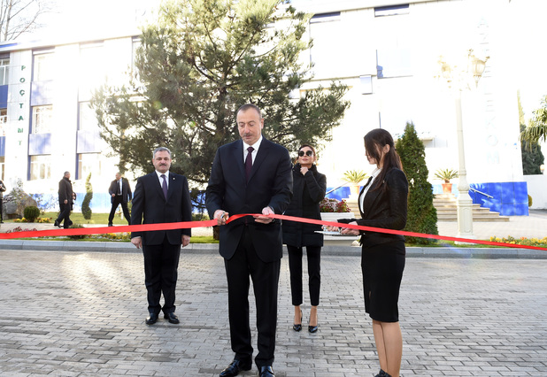
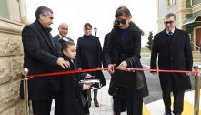
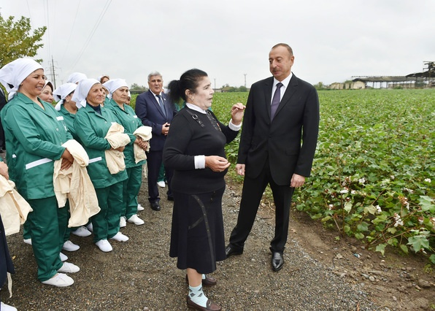
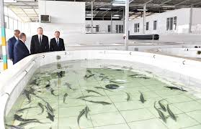
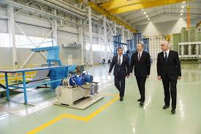
Son 20 il ərzində əhalimizin sayı artaraq, 9 milyon 800 mini ötmüşdür. İşsizliyin səviyyəsi 5%- dir. Yoxsulluq isə təxminən 10 dəfə, 49 faizdən 4,9% faizədək azalıb.

Slide 13
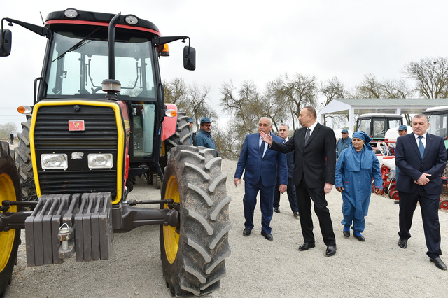
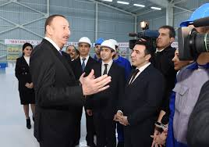
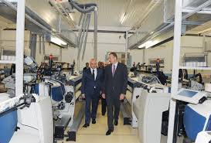
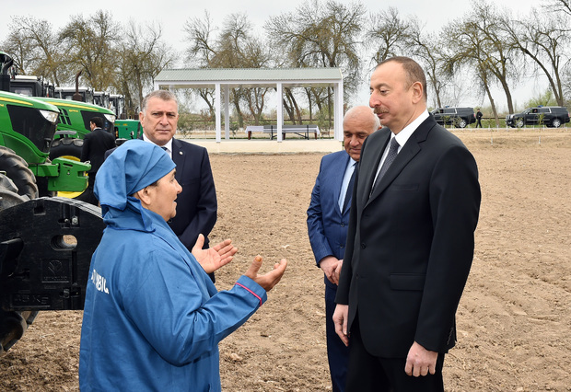

Slide 14
Azərbaycanda ailələrin sayı

Slide 15
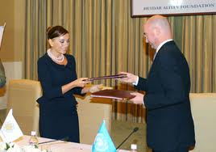
XXI əsrdə qadınlara qarşı zorakılıq əleyhinə ” Layihəsi Layihədə əsas məqsəd: qadınlara qarşı zorakılıq əleyhinə maarifləndirmə kompaniyasının aparılması, problemlə bağlı video çarxların TV-lərdə nümayiş etdirilməsi və bukletlərin hazırlanması və paylanması.

Slide 16
Azərbaycan Respublikasının Birinci vitse-prezidenti
xanım Mehriban Əliyeva :
"Ailəyə olan hörmət - Azərbaycan xalqına məxsus ən gözəl xüsusiyyətlərdən biridir. Bu gün Azərbaycan qadını ana olmaqla öz ölkəsinin sosial həyatında fəal iştirak edir“
“Bu gün qarşımızda duran əsas məqsəd Bakı və Sumqayıt şəhərlərindəki 4 min köçkün ailəsini yeni mənzillərlə təmin etməkdir.”

Slide 17
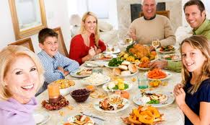
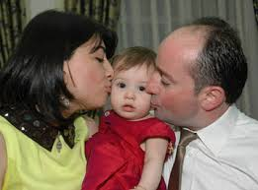
Müasir dövrdə qohumluq münasibətlərinin zəifləməsi halları müşahidə olunur.
Ailədə uşaqların ata-ana ilə ünsiyyət tələbatı çox vaxt təmin olunmur.
Ailənin hər bir üzvü –istər ata, istər ana, istərsə də uşaqlar üçün psixoloji rahatlıq yaradılmalıdır.
Sosial-iqtisadi proseslər ailə həyatına dolayısı – psixoloji (ər və arvadın fərdi xüsusiyyətləri, ailə münasibətlərinin xüsusiyyətləri və s.) təsir göstərir.
Ailədə meydana çıxan çətinliklərin vaxtında aydınlaşdırılması, ailə həyatının böhranlı mərhələsində düzgün qərarların qəbul olunması ailə üzvlərinin psixi sağlamlığının qorunmasına xidmət etmiş olar.

Slide 18
Ailədaxili münasibətlərin düzgün qurulmaması,
ailədə rol və vəzifələrin, eləcə də məsuliyyətin aydın olmaması;
Ailə üzvlərinin psixoloji uyğunluğunun olmaması;
Patriarxal mədəniyyət və tərbiyənin və yalnış stereotiplərin təsirindən yaranan “kişi hər zaman haqlıdır”, “onun istəyi əsasdır”, “kişiyə olar, qadına olmaz” və s. bu kimi birtərəfli və səhv yanaşmalar;
Boşanma mədəniyyətinin zəif olması, boşandıqdan sonra tərəflərin düşmənə çevrilməsi

Slide 19
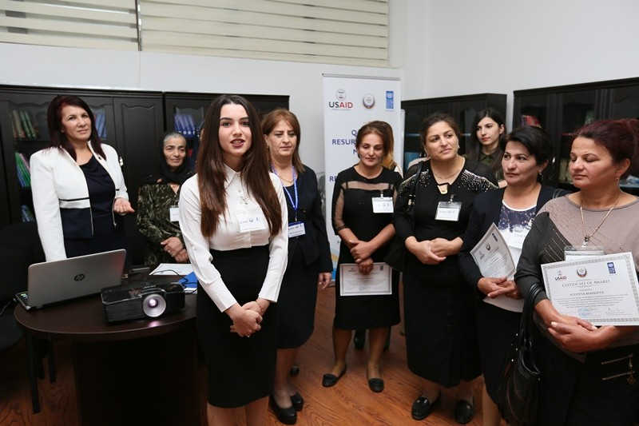
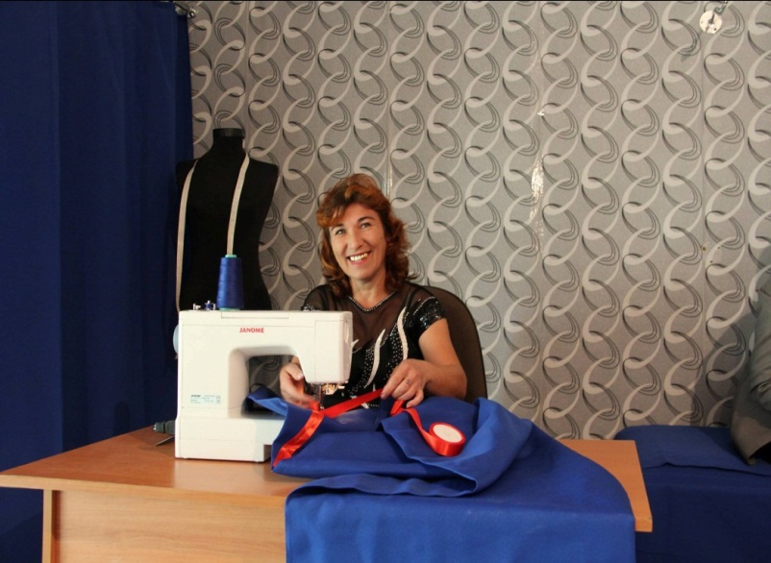
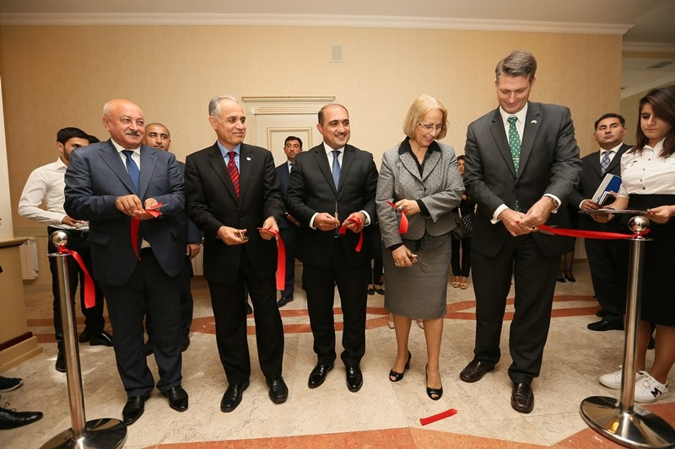
Biləsuvar,Neftçala, Sabirabad, Masallı, Salyan rayonlarında Qadın Resurs Mərkəzləri yaradılıb

Slide 20
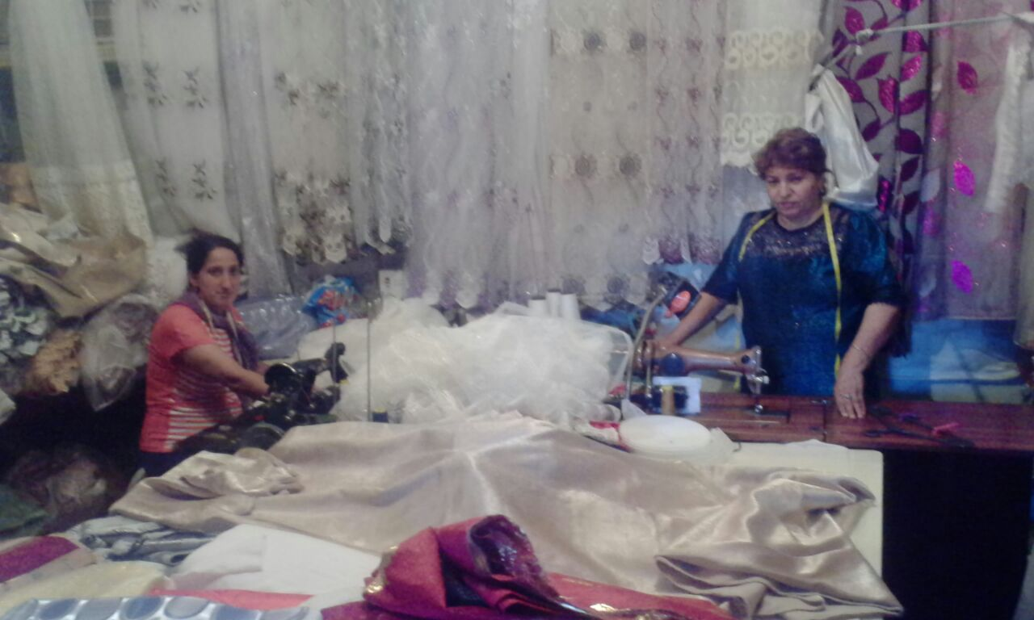

Slide 21
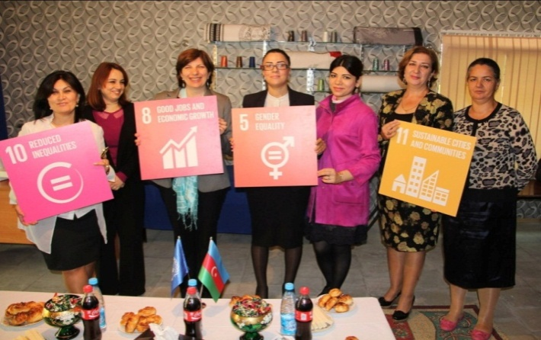
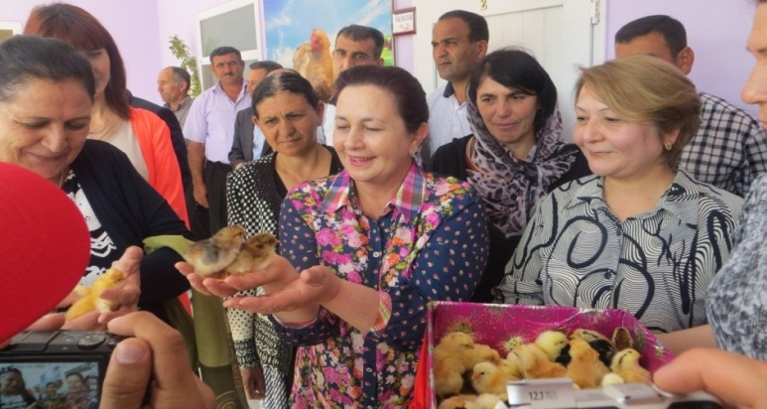
Qadın sahibkarlığının inkişaf etdirilməsi məqsədilə onlara zəruri dəstək göstərilir, onlara iqtisadi hüquqları öyrədilir, qadınlar üçün əlavə iş yerləri yaradılır.

Slide 22
Bütün yerli icra hakimiyyətlərində müvafiq yerli icra orqanlarının nümayəndələrindən ibarət Gender zorakılığı və uşaqlara qarşı zorakılıq üzrə monitorinq qrupları yaradılıb.
Həmçinin zərərçəkmiş şəxslə profilaktiki işin təşkili, psixoloji və hüquqi yardımların göstərilməsi məsələləri müzakirə edilmişdir
Məişət zorakılığı hallarının baş verməsi səbəbləri, zorakılıq törətmiş şəxsə qarşı müvafiq tədbirlər görülmüşdür.

Slide 23
Beynəlxalq təşkilatlarla əməkdaşlıq
BMT-nin İnkişaf Proqramı (UNDP)
Avropa İttifaqı (EU)
BMT-nin Əhali Fondu (UNFPA)
BMT-nin Uşaq Fondu (UNICEF)
Beynəlxalq Əmək Təşkilatı
BMT-nin Qaçqınlar üzrə Ali Komissarlığı
ABŞ-ın Beynəlxalq İnkişaf Agentliyi (USAİD)

Slide 24
Partnyorluq etdiyimiz orqanlar
Əmək və Əhalinin Sosial Müdafiəsi Nazirliyi;
Dini Qurumlarla İş üzrə Dövlət Komitəsi;
"Bakı Metropoliteni" Qapalı Səhmdar Cəmiyyəti ilə memorandumlar
Səhiyyə, Təhsil, Ədliyyə, Daxili İşlər və Əmək və Əhalinin Sosial Müdafiəsi Nazirlikləri tərəfindən “Məişət zorakılığının qarşısınin alnması ilə bağlı” tədbirlər planı imzalanmışdır

Slide 25
Komitənin layihələri
“Sağlam ailə sağlam cəmiyyətin təməlidir”,
“Nəsillər arası münasibətin cəmiyyətin formalaşmasında rolu”,
“Yaşlı nəslin təcrübəsindən faydalanaq”,
“Müasir ailənin cəmiyyətin inkişafında yeri və rolu” layihələri,
Ağbirçəklər Şurasının üzvlərinin iştirakı ilə “Gənc ana” kursları
“Mən həyatı ceçirəm”,
“Ailə Akademiyası”,
“Məktəb, Cəmiyyət, Ailə”

Slide 26
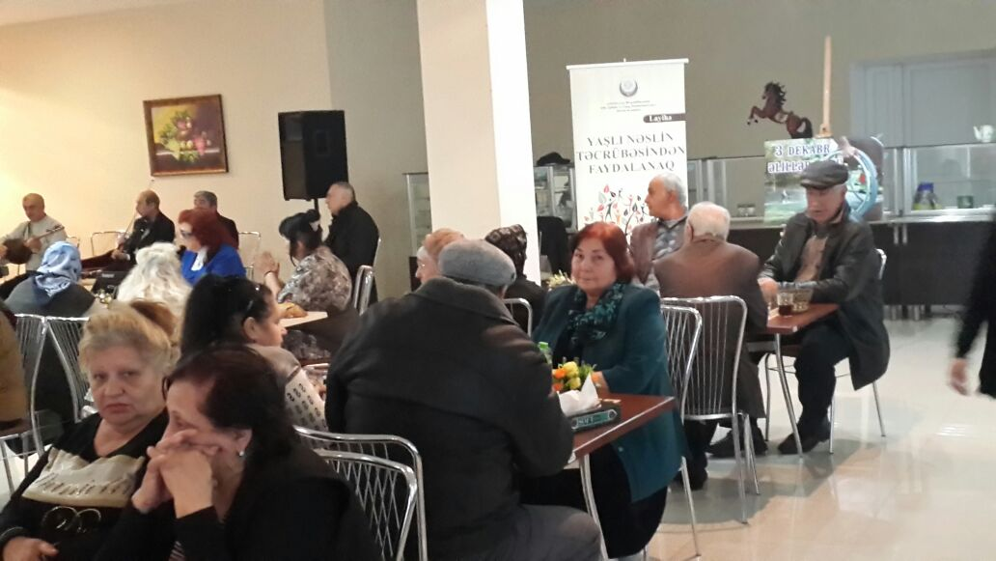
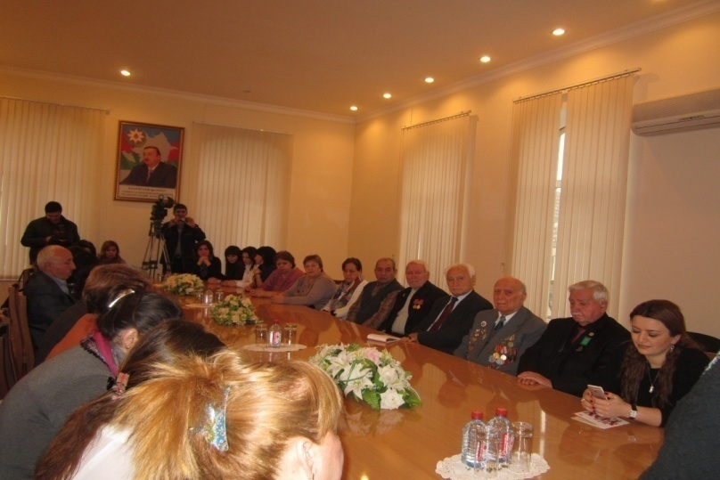
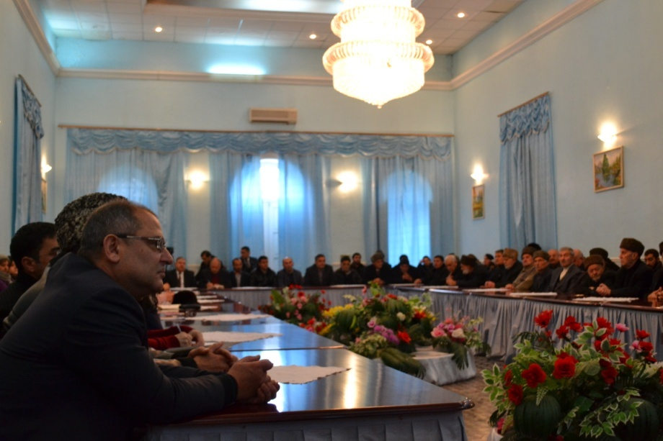
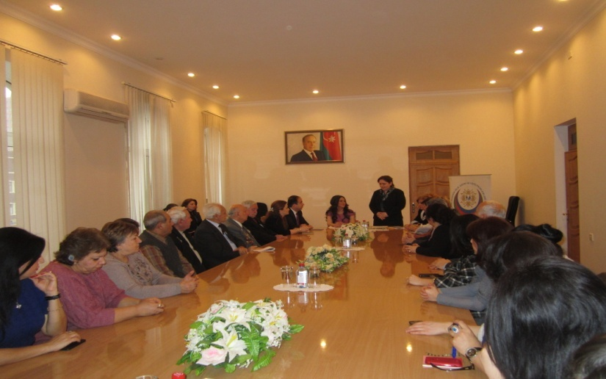
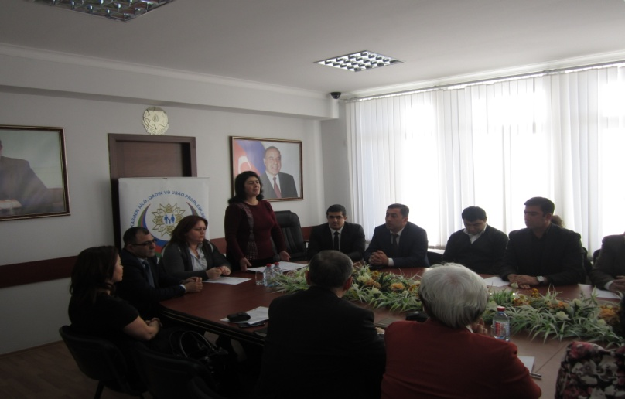

Slide 27
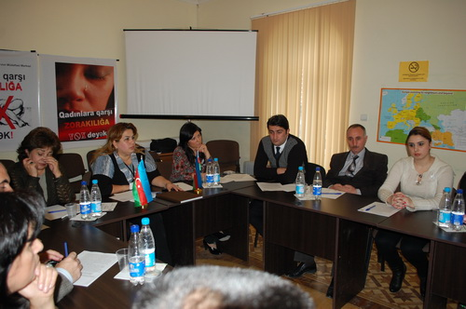
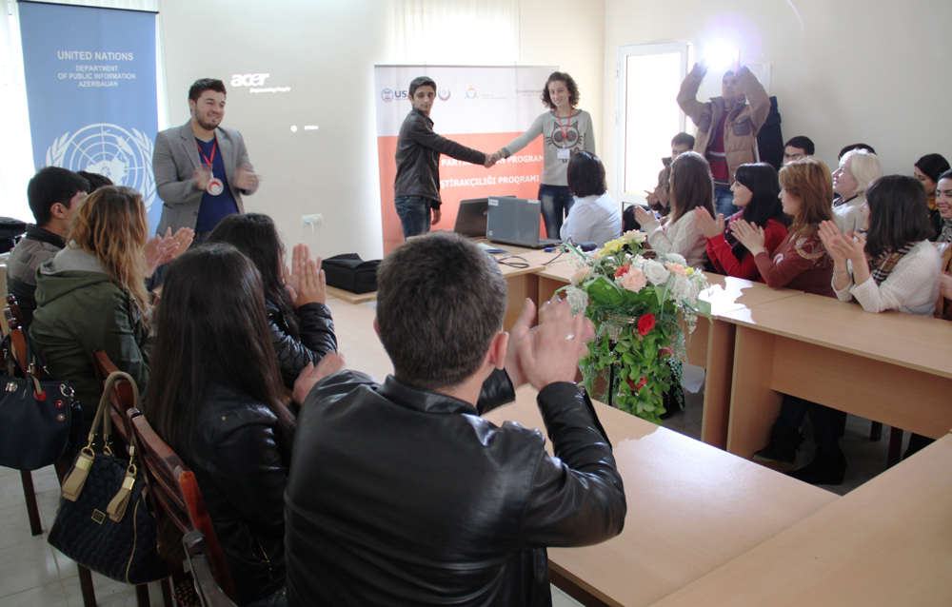
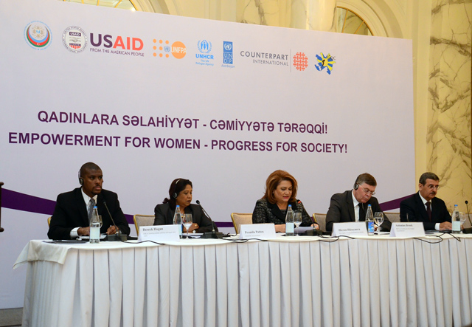
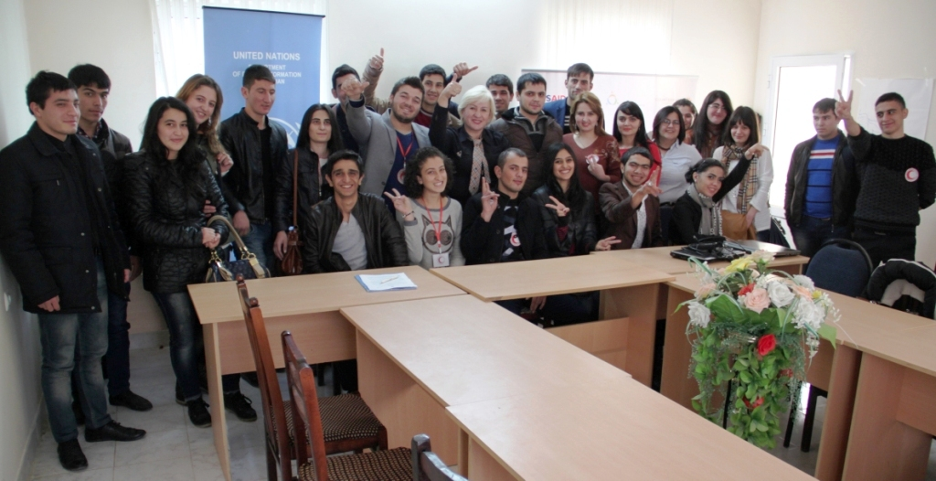
16 günlük kompaniya: məişət zorakılığına qarşı mübarizə

Slide 28
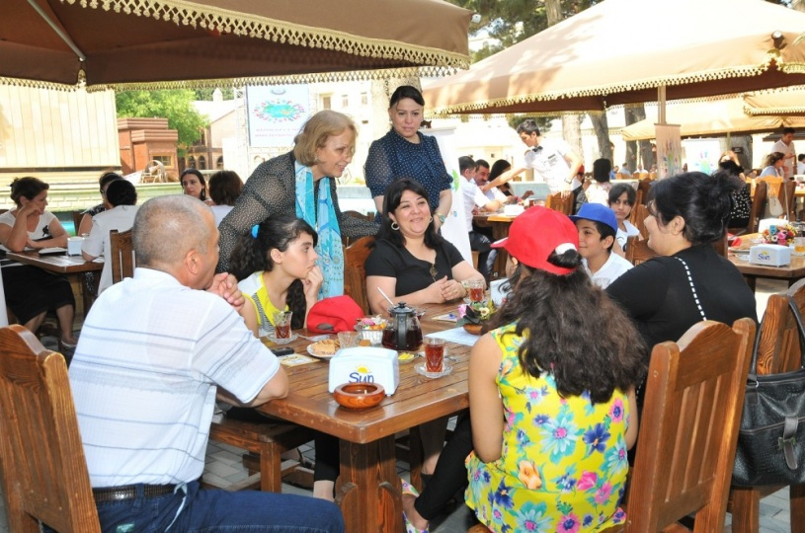
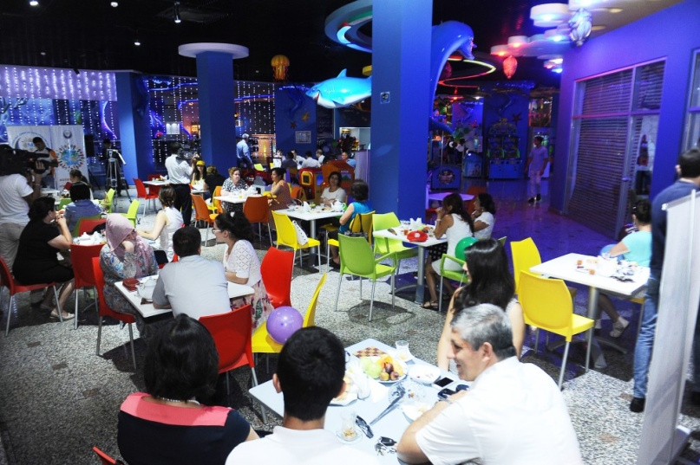
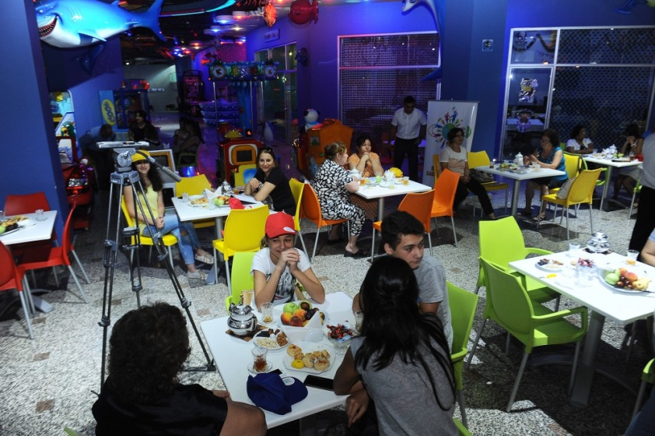

Slide 29
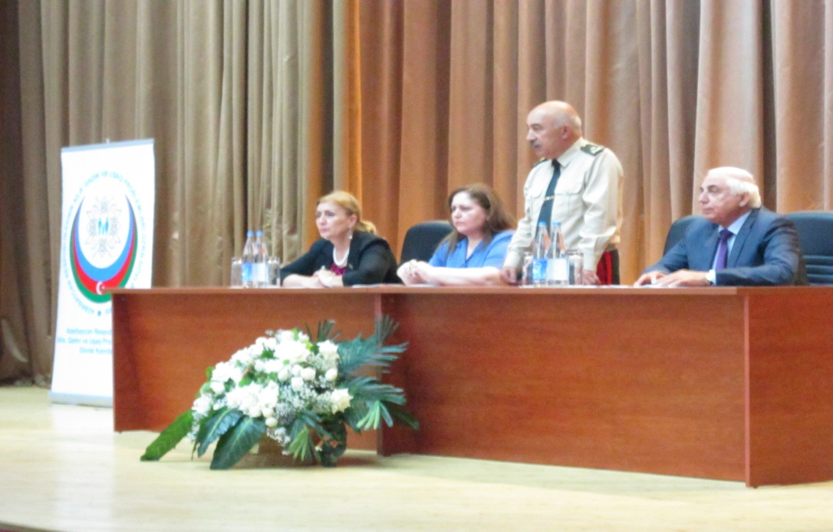
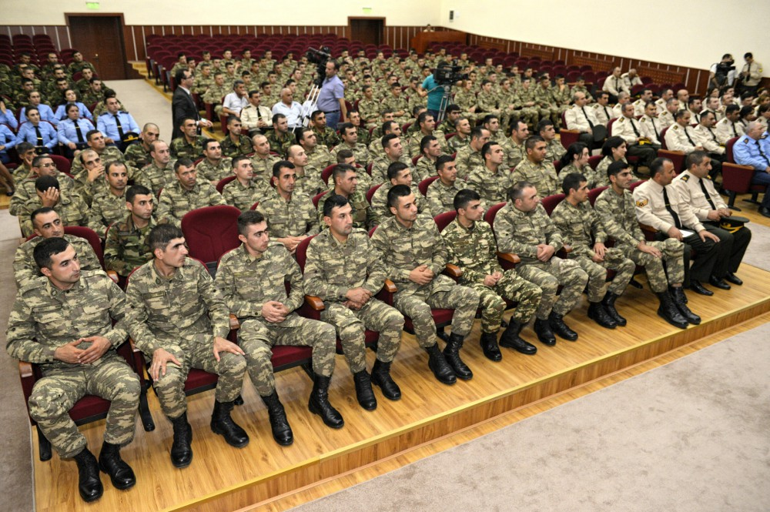
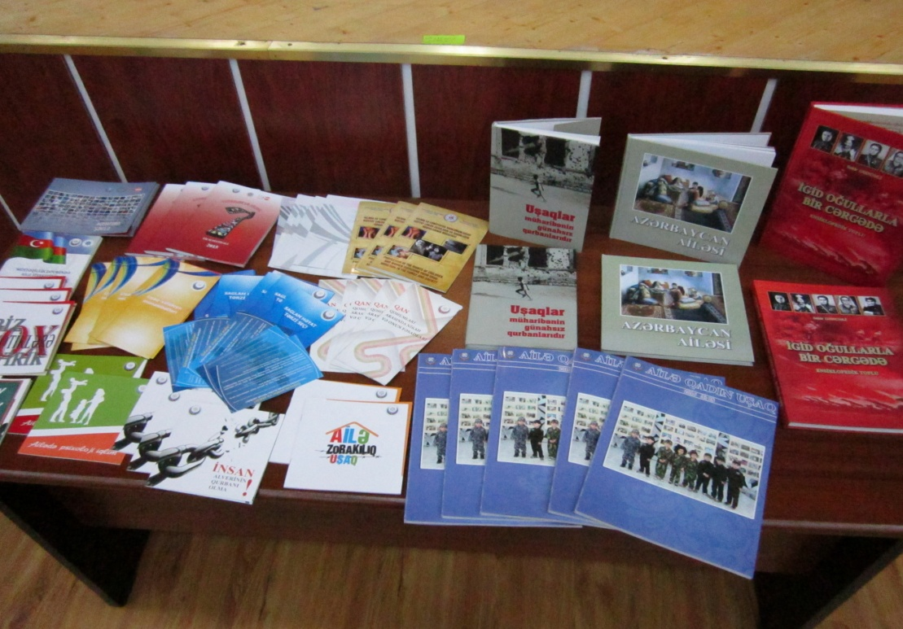

Slide 30
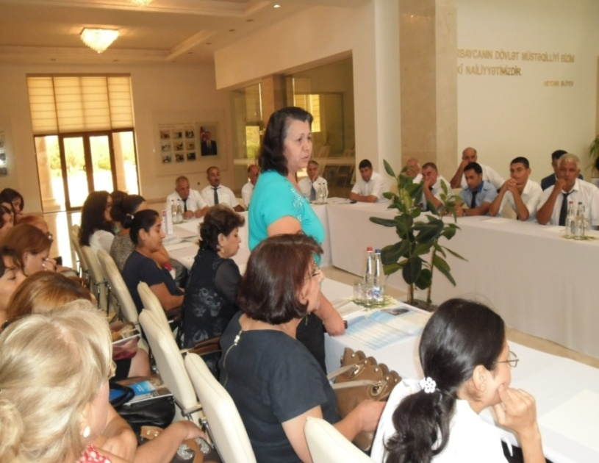
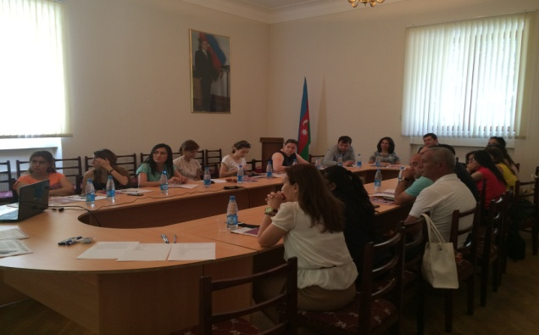
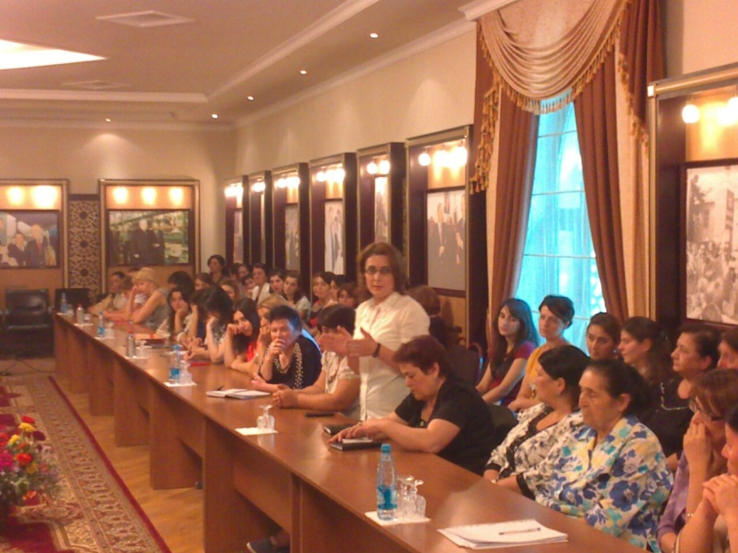
“Sağlam həyat naminə erkən nikaha YOX deyək” adlı layihə
Əhalinin, xüsusilə gənclərin insan alveri, erkən nikah və qan qohumları arasında bağlanan nikahların yaratdığı fəsadlar barəsində və sağlam həyat tərzinin təbliği istiqamətində maarifləndirilməsi məqsədilə “Sağlam həyat naminə erkən nikaha YOX deyək” adlı layihə həyata keçirilir.

Slide 31
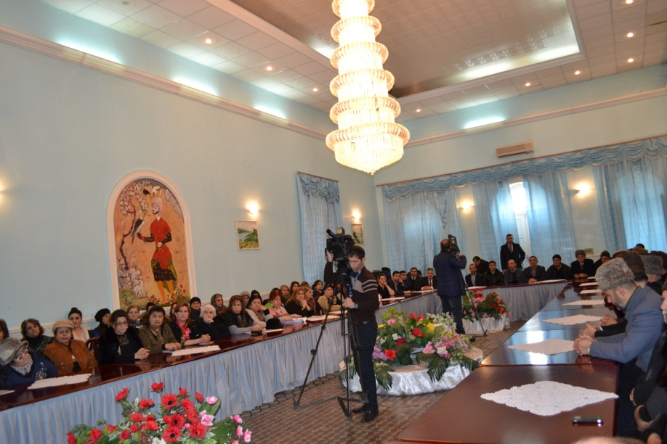
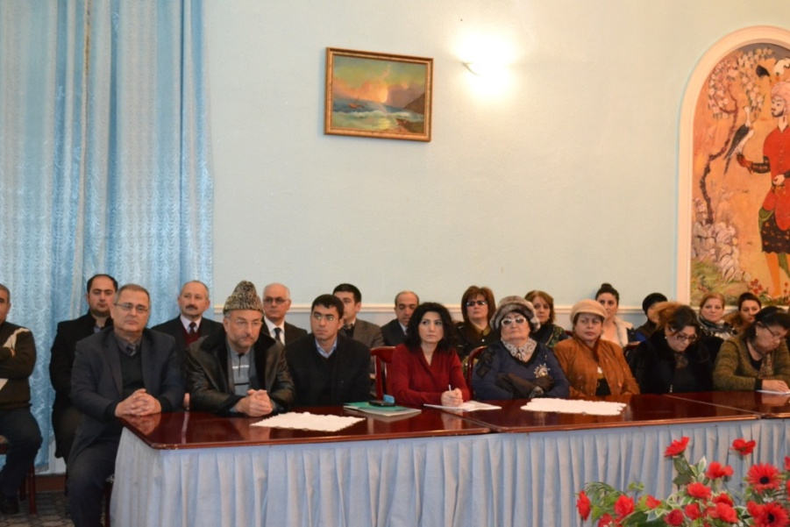
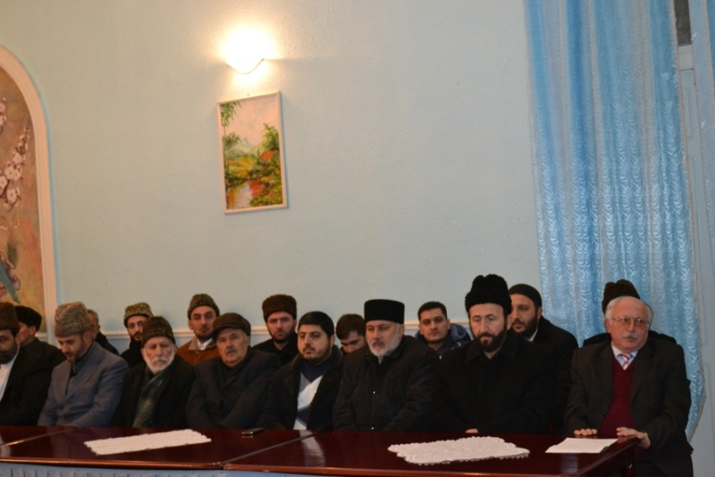
“Erkən nikahlara yox deyək” layihəsində ağsaqqallar, ağbirçəklər, ictimai xadimlərlə yanaşı, din xadimləri də iştirak edirlər.

Slide 32
Ailə, Qadın və Uşaq Problemləri üzrə Dövlət Komitəsi və Dini Qurumlarla İş üzrə Dövlət Komitəsi ilə birgə 2016-cı il 20 sentyabr tarixində “İslamda qadın zorakılığına münasibət” adlı tədbir keçirilib.
Tədbirin keçirilməsində məqsəd islamda qadın-kişi bərabərliyi, islam cəmiyyətində qadının mövqeyi, ailə dəyərlərinə və qadınlara qarşı zorakılığa islami münasibətin düzgün qiymətləndirilməsi və digərləridir.

Slide 33
2008-ci ildən etibarən Ailə bayramı keçirilir. Şamaxı, Qax, Xaçmaz, İsmayıllı Abşeron rayonlarında Lənkəran, Şəki, Şəmkir şəhərlərində təşkil edilmişdir. Hər il “Ailə bayramında” Azərbaycanın bütün rayonlarından 100-dən çox ailələr iştirak edir. Ailə, Qadın və Uşaq Problemləri üzrə Dövlət Komitəsi, Heydər Əliyev Fondu və BMT-nin Əhali Fondunun birgə təşkilatçılığı ilə, “Azərbaycan ailəsi” adlı filmlər festivalı uğurla həyata keçirilir. Bu filmlərdə eyni zamanda, digər vacib problemlər də öz əksini tapmışdır. Məsələn; erkən nikah, uşaqların, xüsusilə qızların təhsildən yayınması, insan alveri, sağlamlıq imkanları məhdud olan insanların cəmiyyətə reinteqrasiyası və s.

Slide 34
Komitənin Uşaq və Ailələrə Dəstək Mərkəzləri icmada risk qrupuna aid olan ailə, qadın və uşaqlara dəstək göstərir, vətəndaşların müraciəti əsasında onları müxtəlif xidmətlərə yönəldirlər. Mərkəzlərin fəaliyyətindən 71 270 vətəndaş bəhrələnmişdir. Uşaq və Ailələrə Dəstək Mərkəzləri tərəfindən mütəmadi olaraq, qadınlar və uşaqlar üçün ayrı-ayrı rayonlarda, məktəblərdə, ictimaiyyət arasında müvafiq mövzularda dəyirmi masalar, seminar-treninqlər, peşə kursları təşkil edilir.

Slide 35
Yanlış dini təsəvvürlərin, stereotiplərin, adət-ənənələrin aradan qaldırılması üçün dövlət orqanları və vətəndaş cəmiyyətinin fəaliyyəti daha da gücləndirilməli, aparılan aksiyalar davamlı olmalıdır.
Mövcud “məktəb psixoloqu”, “ ağsaqqal - ağbirçək” institutlarının işi möhkəmləndirilməlidir.
Kütləvi İnformasiya Vasitələrində belə mövzulara həssaslıqla yanaşılmalı, verilən məlumatlar insanların problemi daha düzgün dərk eləməsinə xidmət etməlidir.

